Slide 1
UD Firebase
2º CFGS Desarrollo de Aplicaciones Multiplataforma
2023-24

Slide 2

1.- Introducción
Firebase es una plataforma creada por Google en 2014 para ayudar a los desarrolladores en la creación de aplicaciones.
Está disponible para juegos Android, aplicaciones iOS y Android, aplicaciones web y aplicaciones Unity.
La página oficial de Firebase es: https://firebase.google.com/

Slide 3
1.- Introducción
Sus características principales son:
Desarrollo: gracias a las funcionalidades que ofrece permite la creación de mejores aplicaciones minimizando el tiempo de optimización y desarrollo.
Analítica: ofrece una serie de métricas que permiten un análisis exhaustivo de la aplicación.
Crecimiento: permite gestionar todos los usuarios de las aplicaciones. Incluye invitaciones, notificaciones…
Monetización: permite añadir elementos para monetizar la aplicación.
Rapidez: la API de Firebase es intuitiva y sencilla de usar.
Agilidad: ofrece herramientas disponibles a diferentes plataformas desde un mismo lugar.

Slide 4
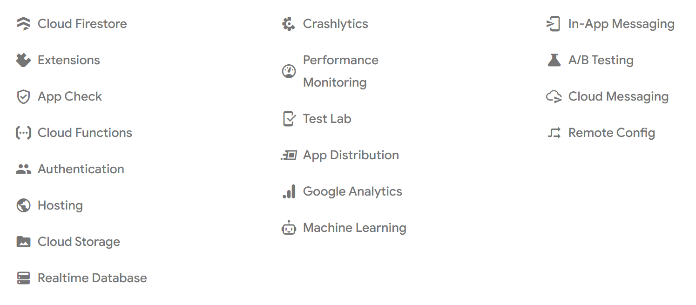
1.- Introducción
La plataforma proporciona diferentes servicios como:
Autenticación (Google, Twitter, Apple, usuarios propios).
Almacenamiento en la nube.
Hosting.
Bases de datos.
…

Slide 5
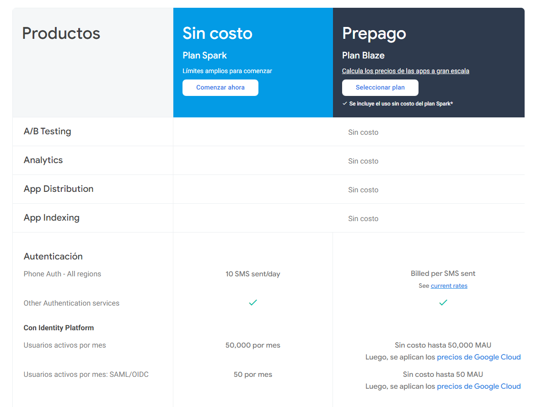
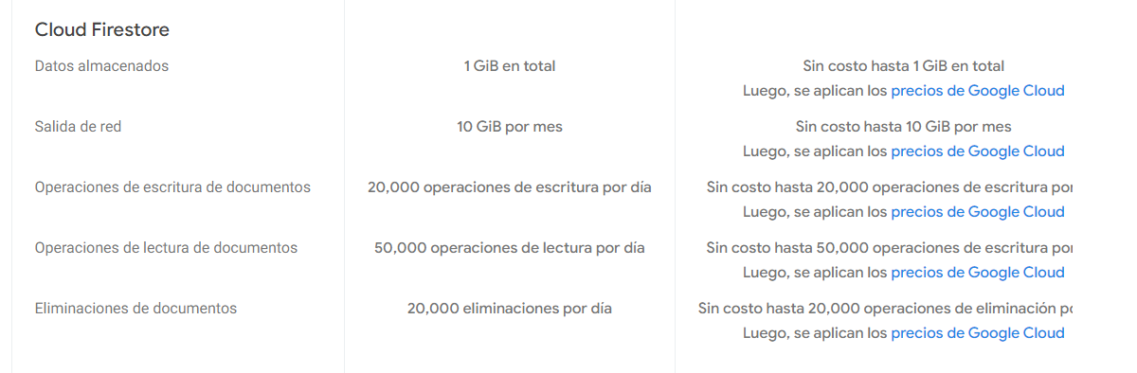
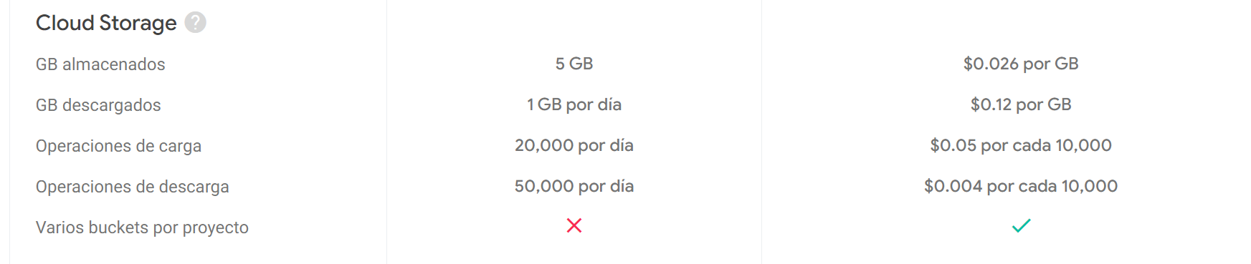
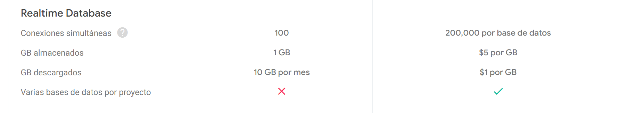
1.- Introducción
Firebase es gratis con ciertos límites.
Todos los límites en los servicios.

Slide 6
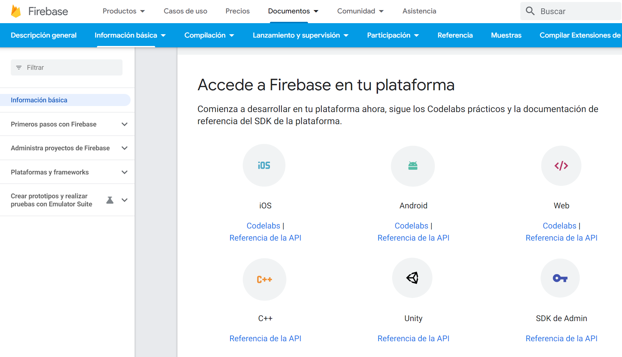
1.- Introducción
En el apartado de documentación se puede encontrar todo lo necesario para la integración de Firebase en una aplicación.

Slide 7
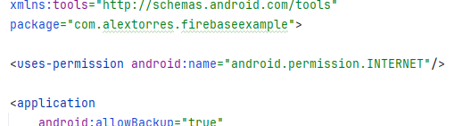
1.- Introducción
Si una aplicación va a hacer uso de Firebase debe tener permisos de acceso a internet en el archivo del manifiesto
manifest →AndroidManifest.xml
con la siguiente línea:

Slide 8
1.- Introducción
En esta unidad se van a ver ejemplos de los siguientes servicios de Firebase:
Autenticación.
Notificaciones Push.
Crashlytics.
Configuración remota.
Bases de datos.

Slide 9
Descarga de responsabilidad (Disclaimer)
Firebase es una plataforma viva que va cambiando adaptándose a las necesidades de cada momento.
También va introduciendo nuevos mecanismos y tecnologías para su uso.
Por ello, en este documento se encuentran pequeñas muestras de cómo usar algunos de sus servicios. Estas pequeñas muestras pueden no estar actualizadas y pueden no mostrar todas las capacidades de la plataforma.
Si se quiere aprender más sobre Firebase se recomienda navegar por su documentación y ejemplos.

Slide 10
2.- Acceso a Firebase
Para acceder a Firebase se debe utilizar una cuenta de Google para iniciar sesión y a continuación se debe ir a la consola.
También se puede acceder directamente a la siguiente URL e iniciar sesión con una cuenta de Google https://console.firebase.google.com/.

Slide 11
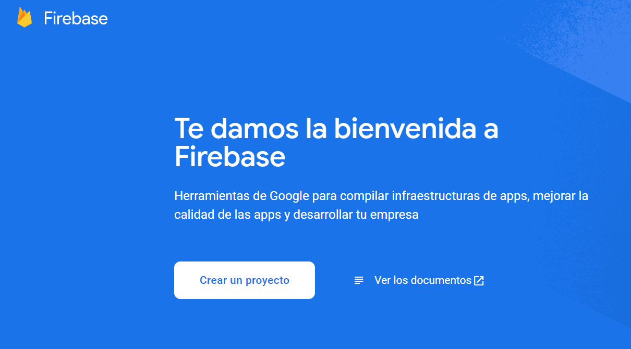
2.- Acceso a Firebase
Una vez se ha accedido a la consola se debe crear un nuevo proyecto siguiendo las instrucciones.

Slide 12
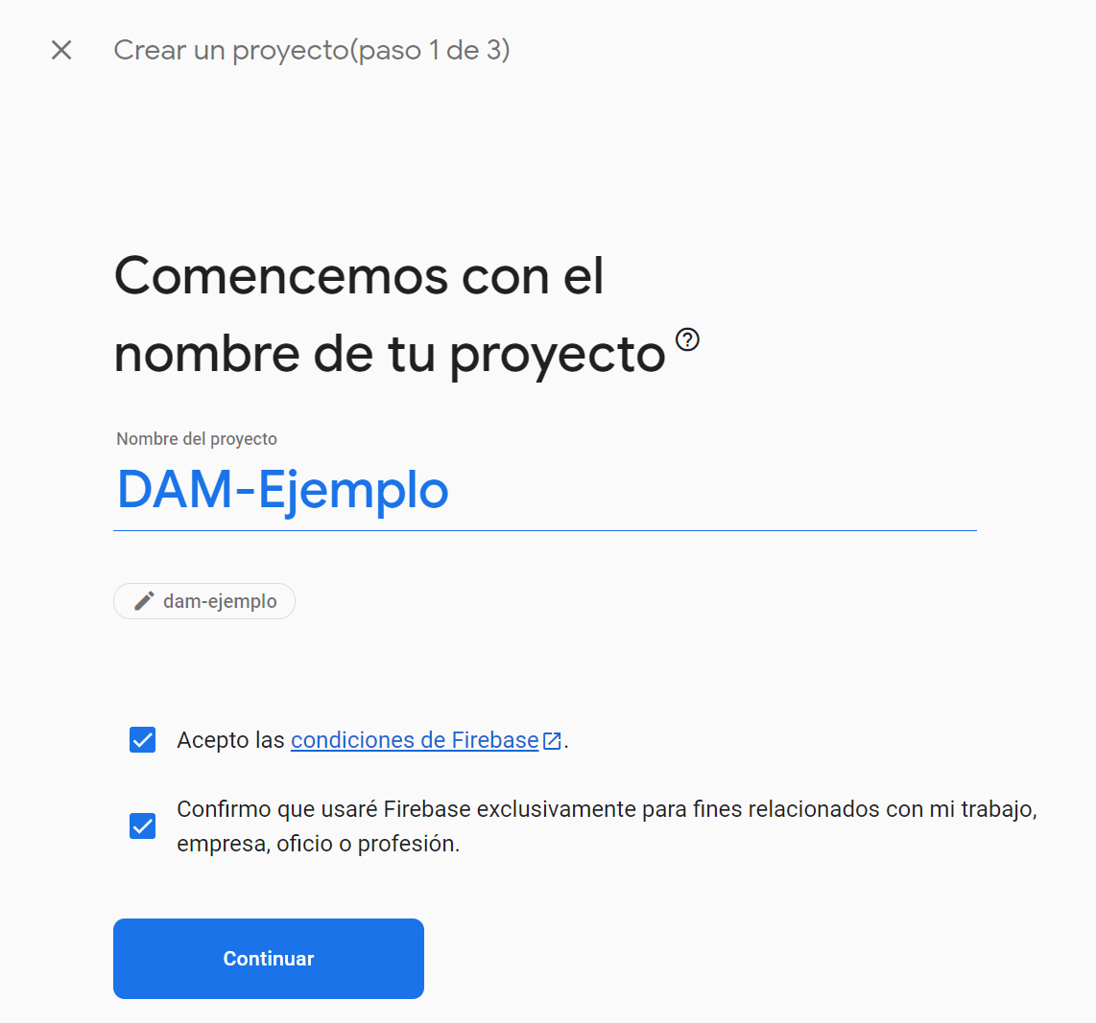
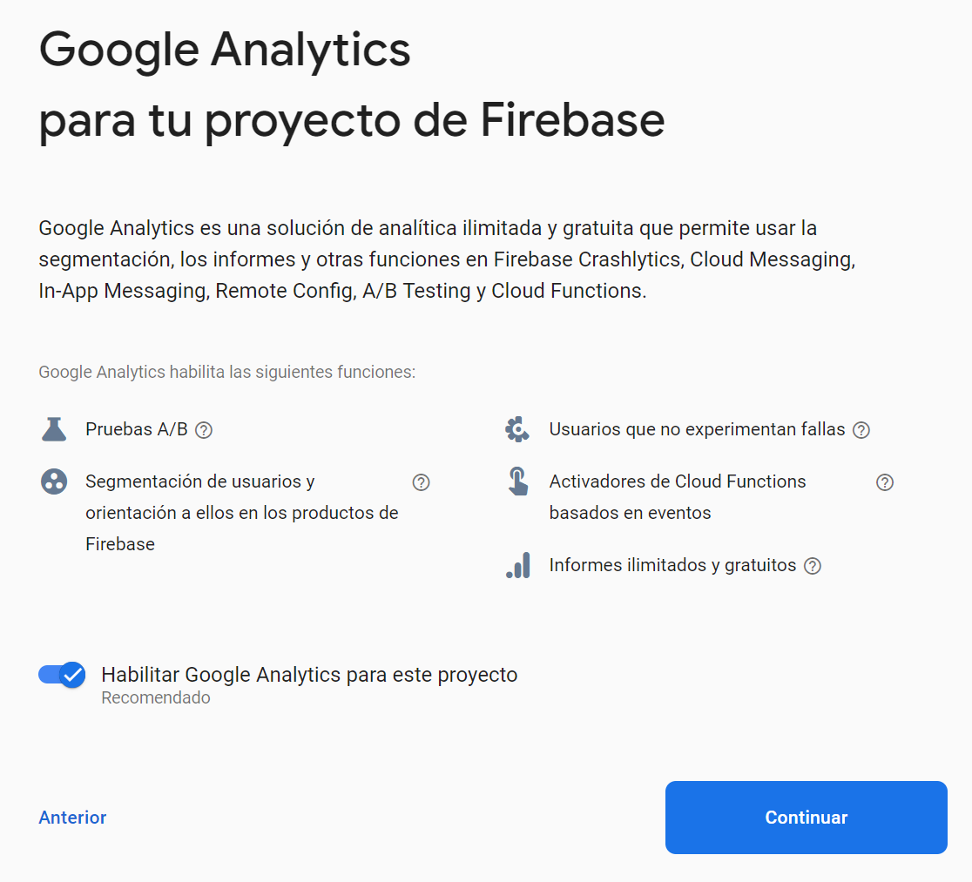
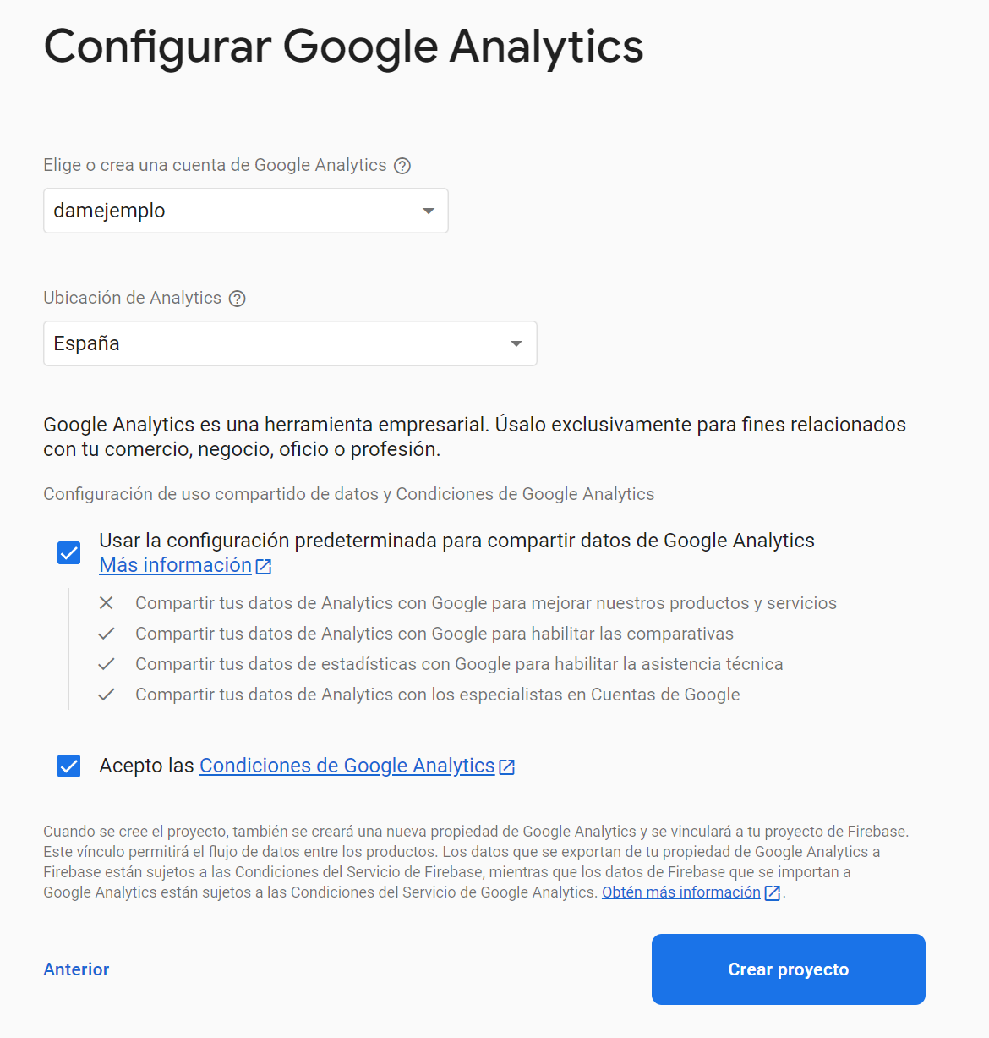
2.- Acceso a Firebase
Para crear un proyecto se le debe dar nombre que no exista previamente (la plataforma avisará en ese caso), en el siguiente paso se pregunta sobre el uso de Google Analytics y por último se debe crear/elegir una cuenta para Google Analytics.

Slide 13
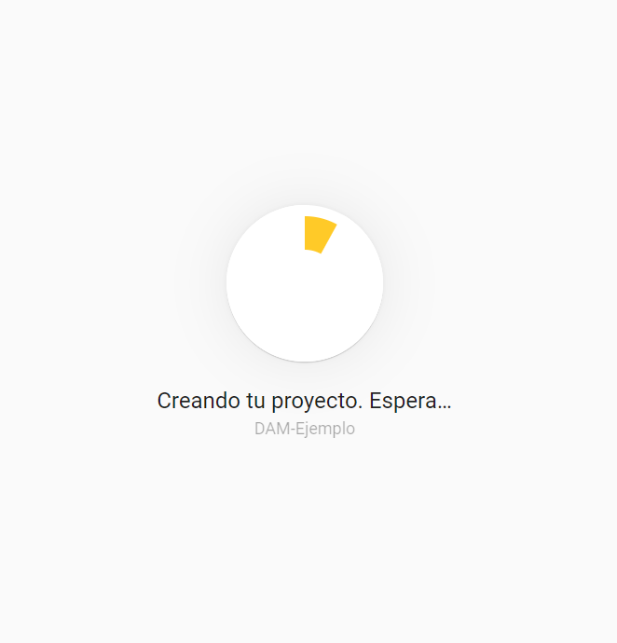

2.- Acceso a Firebase
Para crear un proyecto se le debe dar nombre que no exista previamente (la plataforma avisará en ese caso), en el siguiente paso se pregunta sobre el uso de Google Analytics y por último se debe crear/elegir una cuenta para Google Analytics.

Slide 14
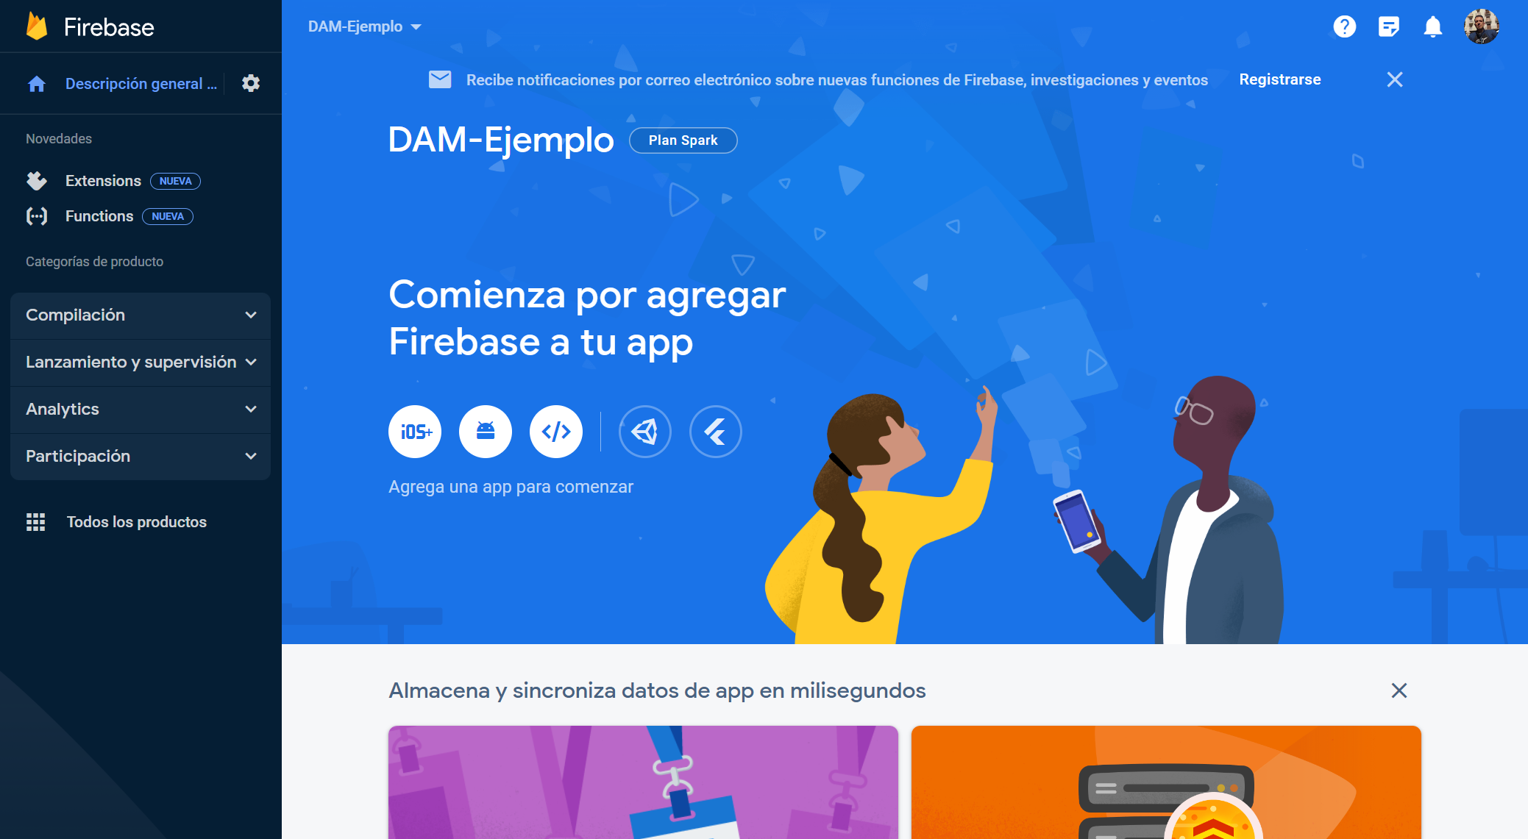
2.- Acceso a Firebase
Una vez finalizada la creación del proyecto se tendrá disponible la consola.

Slide 15
3.- Integración de Firebase en la aplicación
Tras crear un proyecto en Android Studio para integrar Firebase a la aplicación se debe ir a la consola del proyecto de Firebase y seleccionar el tipo de aplicación.

Slide 16
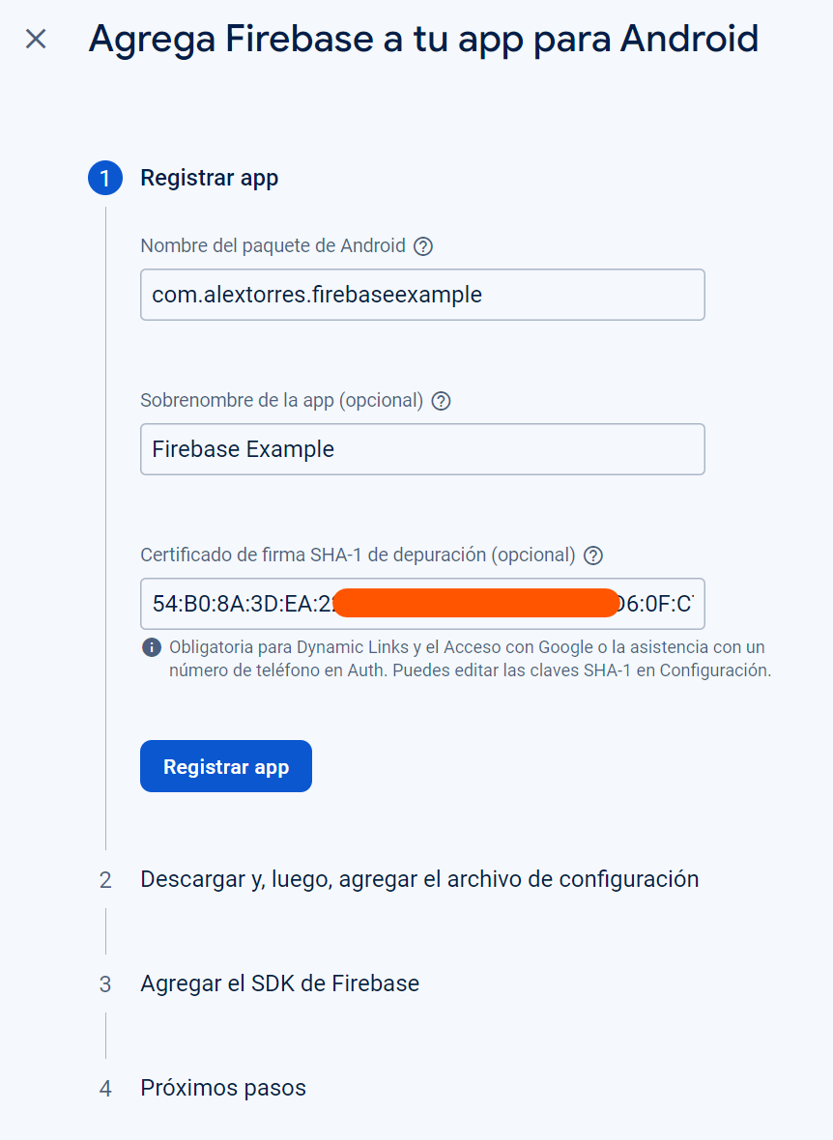
3.- Integración de Firebase en la aplicación
La integración de Firebase en la aplicación consta de varios pasos.
El primero consiste en registrar la aplicación:
Nombre del paquete.
Alias de la app (nombre de la app).
Certificado SHA-1.

Slide 17
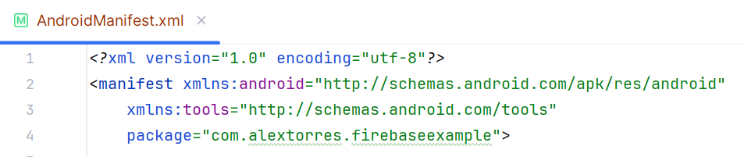
3.- Integración de Firebase en la aplicación
Una buena práctica es añadir el nombre del proyecto en el elemento package del manifiesto del proyecto de Android Studio:

Slide 18
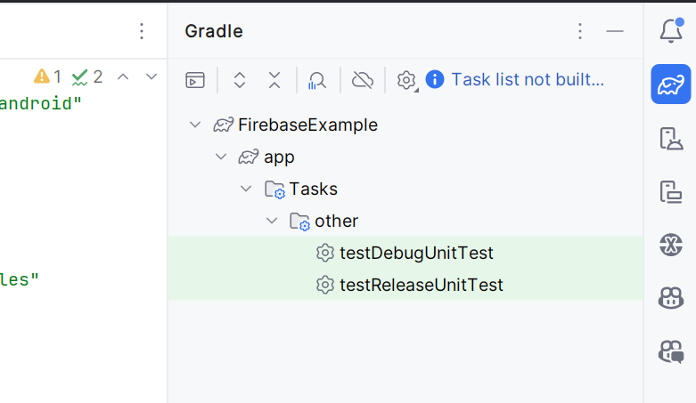
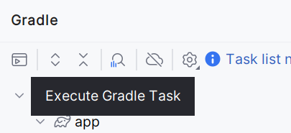
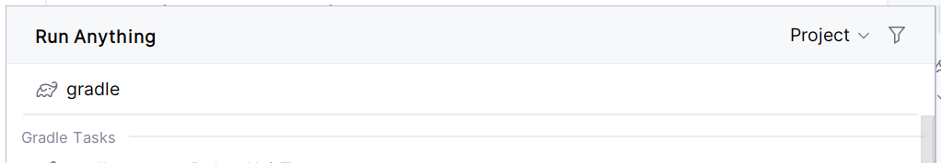
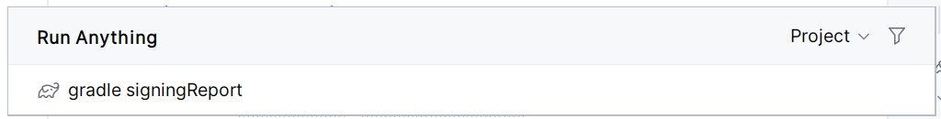
3.- Integración de Firebase en la aplicación
Para obtener la firma SHA-1 (huella digital) se puede ejecutar el siguiente comando desde la consola de gradle: gradle signingReport

Slide 19
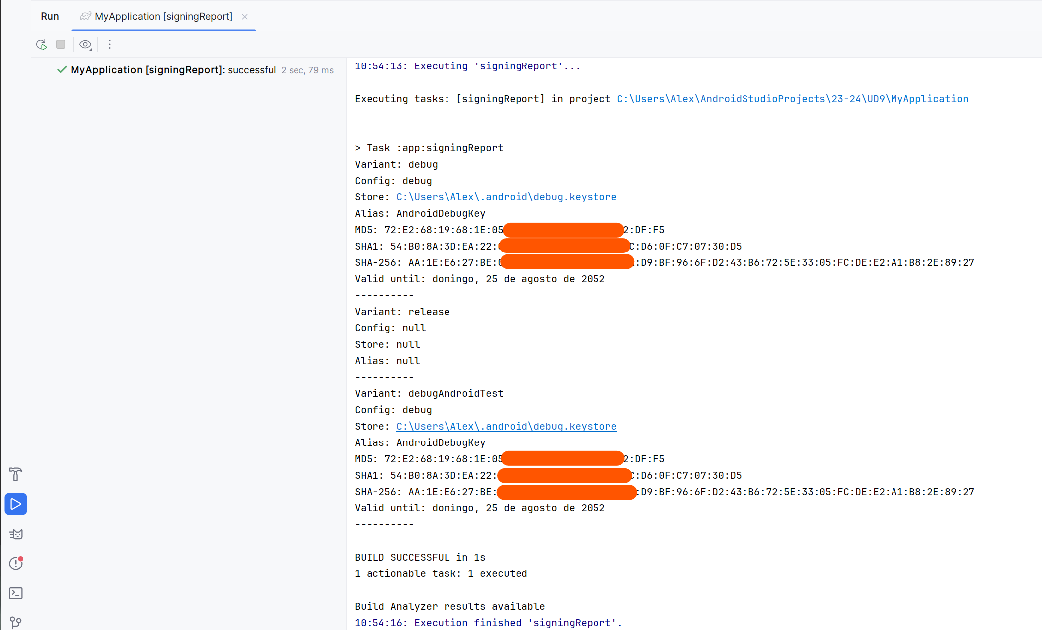
3.- Integración de Firebase en la aplicación
Al ejecutar el comando, en la pestaña Run se obtendrán las diferentes claves de firma:

Slide 20
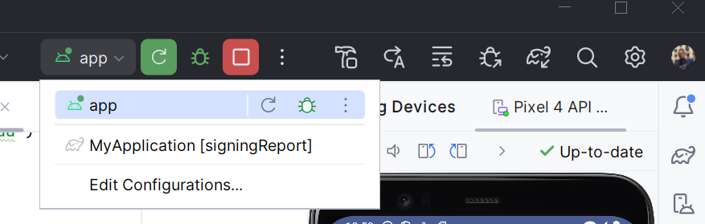
3.- Integración de Firebase en la aplicación
Tras conseguir la firma SHA-1 desde Android Studio se debe volver a configurar que se ejecute la aplicación.
Si no se realiza este cambio, al pulsar el botón "Play" se volverá a ejecutar el comando gradle anterior.

Slide 21
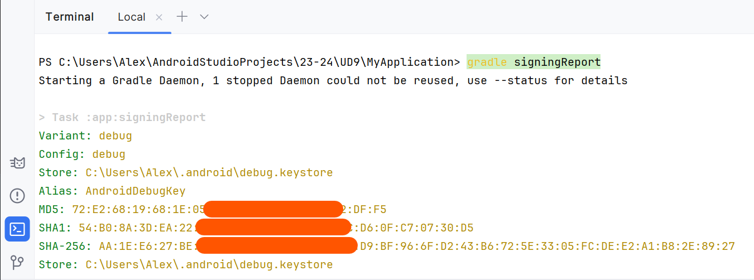
3.- Integración de Firebase en la aplicación
Si se añade el gradle al path del sistema también se podrá ejecutar el comando gradle signingReport desde la terminal del sistema o de Android Studio.

Slide 22
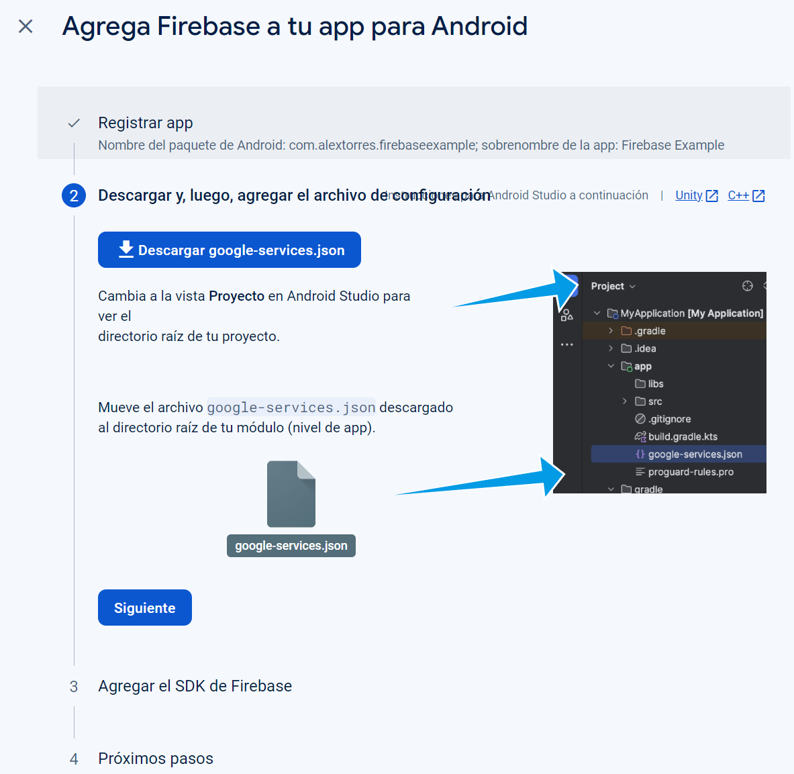
3.- Integración de Firebase en la aplicación
El siguiente paso consiste en descargar el archivo de configuración y añadirlo al proyecto Android Studio.

Slide 23
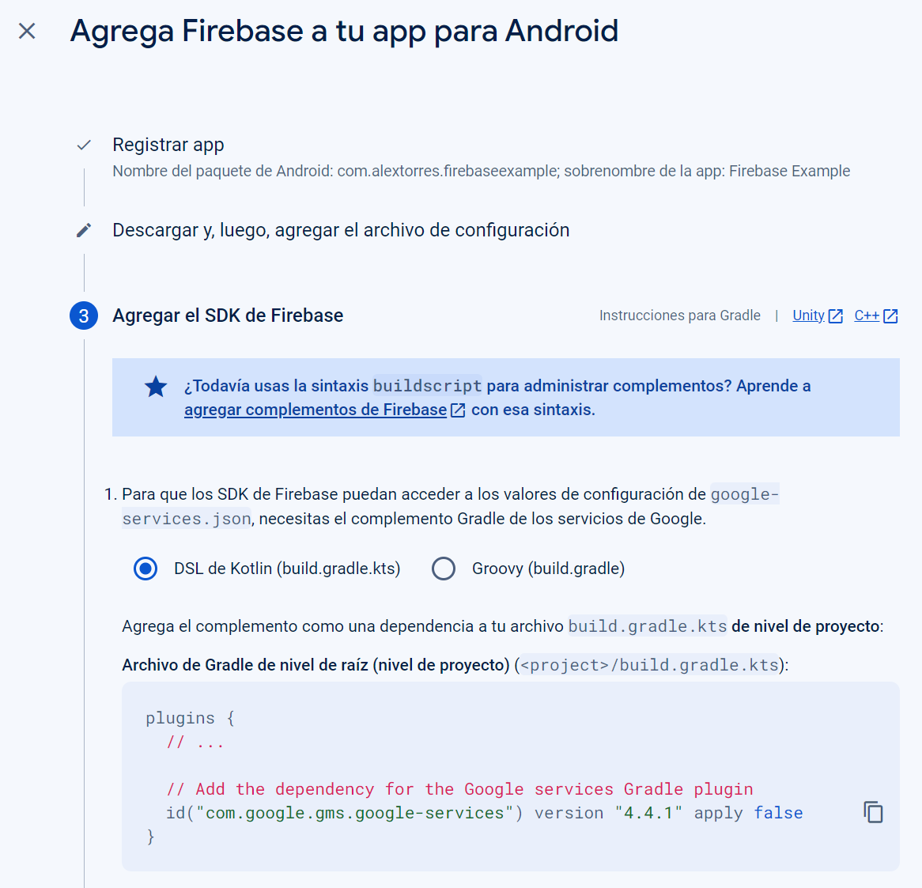
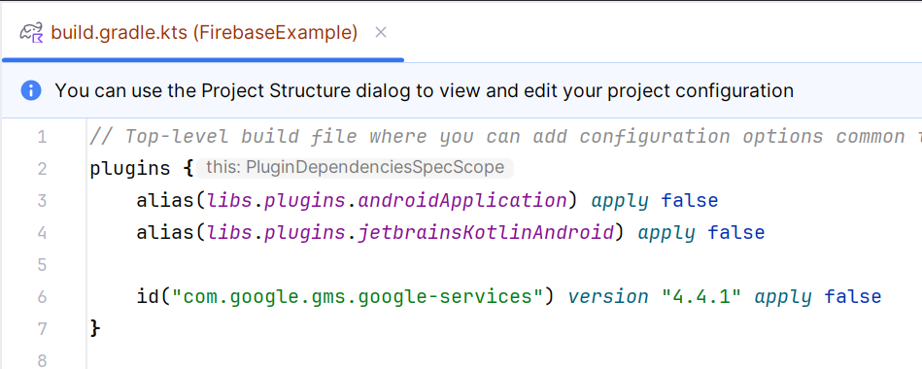
3.- Integración de Firebase en la aplicación
En el siguiente paso se debe añadir en build.gradle.kts (Project) la dependencia de Firebase .

Slide 24
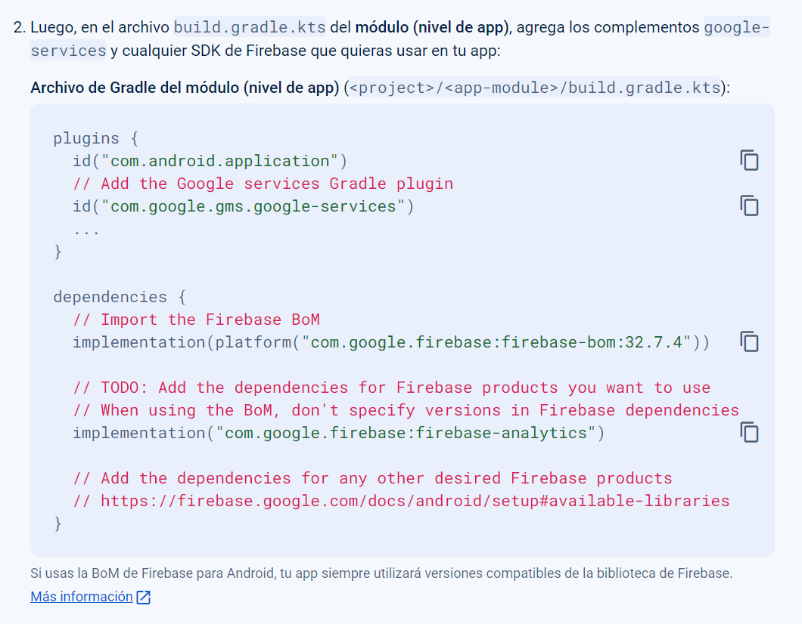
3.- Integración de Firebase en la aplicación
También se debe añadir en build.gradle.kts (Module) la dependencia de Firebase .
En este punto se debe sincronizar para que descargue las dependencias.

Slide 25
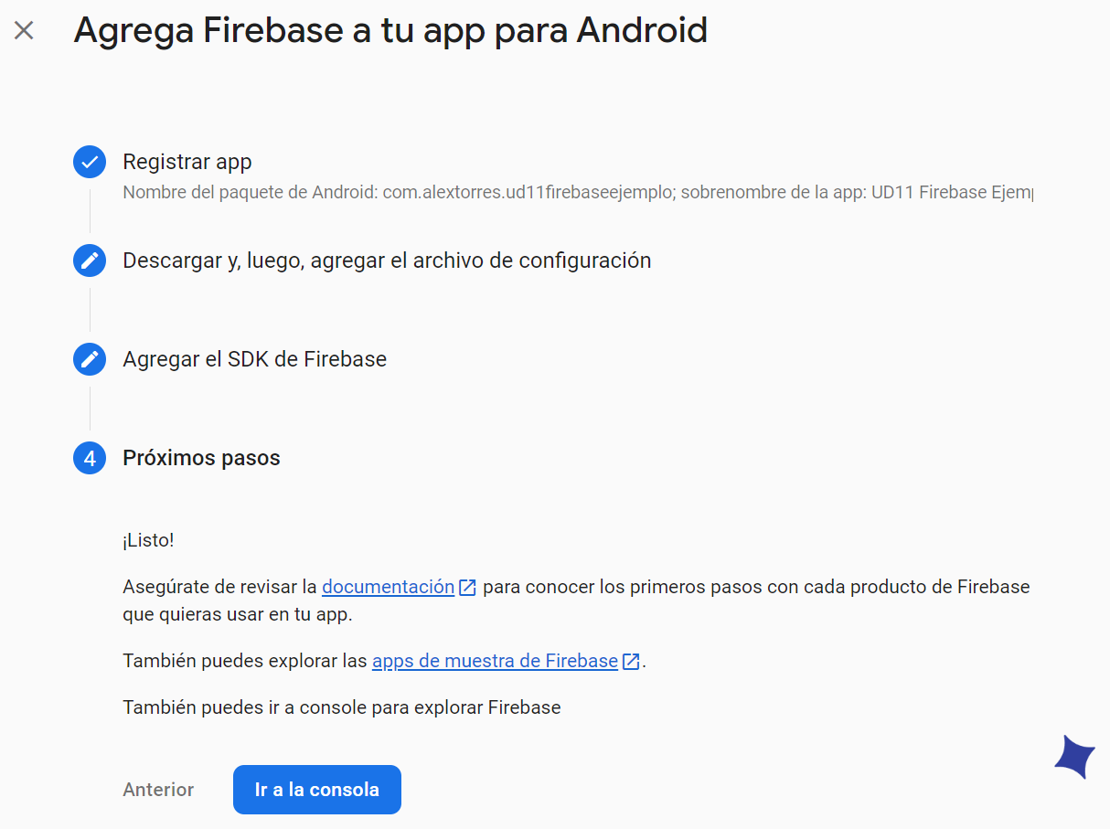
3.- Integración de Firebase en la aplicación
Una vez configurada la integración ya se podrá consultar la aplicación en la consola de Firebase.

Slide 26
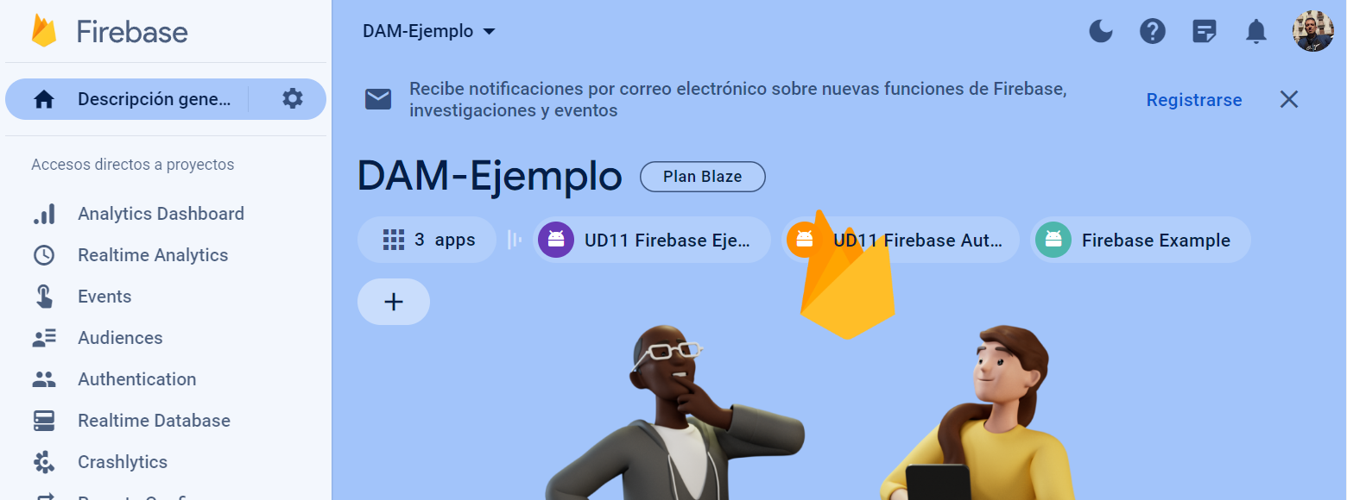
3.- Integración de Firebase en la aplicación
Aplicación ya integrada con el proyecto de Firebase.

Slide 27
3.- Integración de Firebase en la aplicación
Desde Android Studio hay disponible una opción:
Menú → Tools → Firebase
Mediante esta opción se pueden configurar el proyecto para el uso de Firebase de manera automática.
Estas opciones abren flujos de trabajo automáticos entre Android Studio y la aplicación web Firebase.
En algunas opciones se deberá completar la configuración de manera manual, como por ejemplo, el añadir la clave SHA-1 en la aplicación web de Firebase.

Slide 28
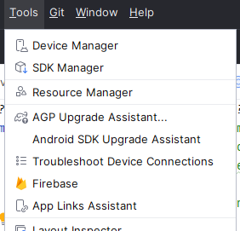
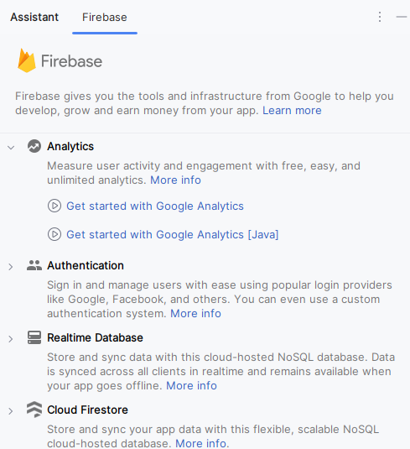
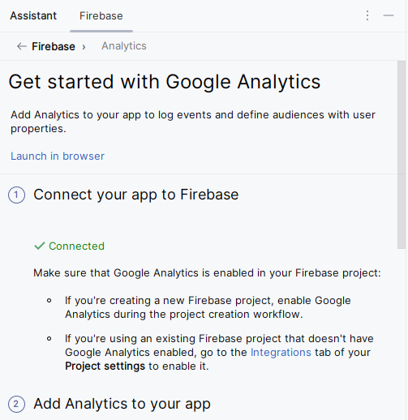
3.- Integración de Firebase en la aplicación
Estando ya la aplicación ingegrada con Firebase como se ha indicado anteriormente:

Slide 29
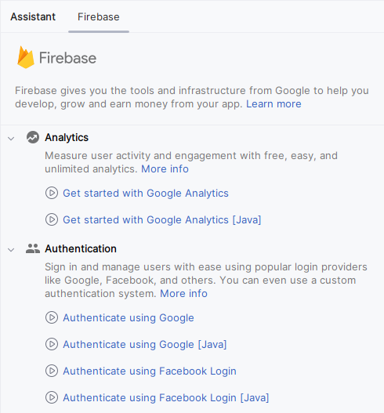
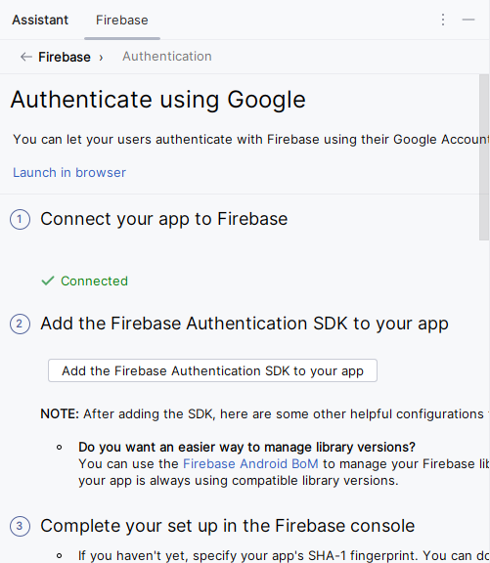
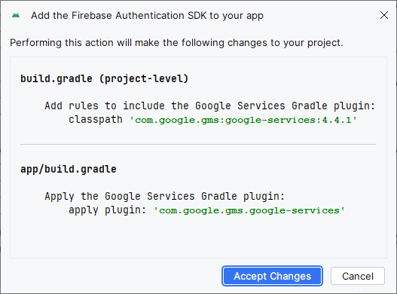
3.- Integración de Firebase en la aplicación
Al pulsar en una opción no configurada aún:

Slide 30
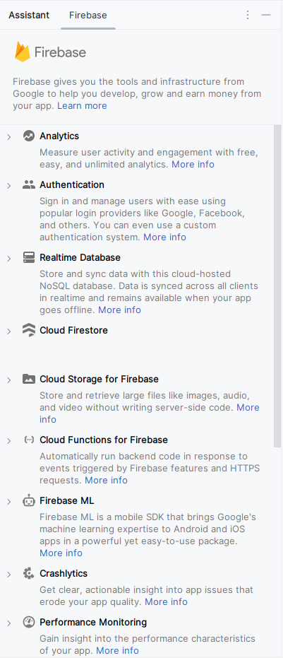
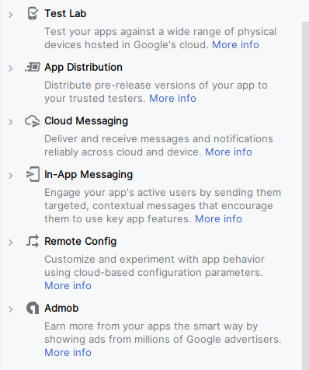
3.- Integración de Firebase en la aplicación
Aunque se puede usar este asistente, los ejemplos de clase se realizarán de manera manual para comprende todos los pasos que hay que realizar.

Slide 31
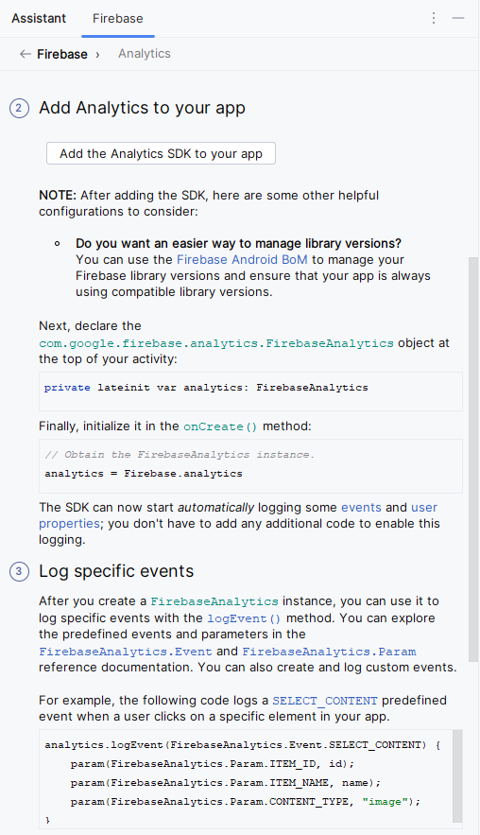
3.- Integración de Firebase en la aplicación
El asistente de Firebase integrado en Android Studio ofrece ejemplos de recopilación de datos:

Slide 32
4.- Analytics
Al integrar la aplicación con Firebase, se añade la dependencia para el análisis de datos:
De esta manera la aplicación enviará a Firebase todos los datos necesarios para poder calcular las diferentes métricas de análisis:
Número de usuarios.
Ubicación de los usuarios.
Plataforma de acceso.
…
Por defecto, Firebase registra los eventos de la siguiente página web para las métricas:
https://support.google.com/analytics/answer/9234069

Slide 33
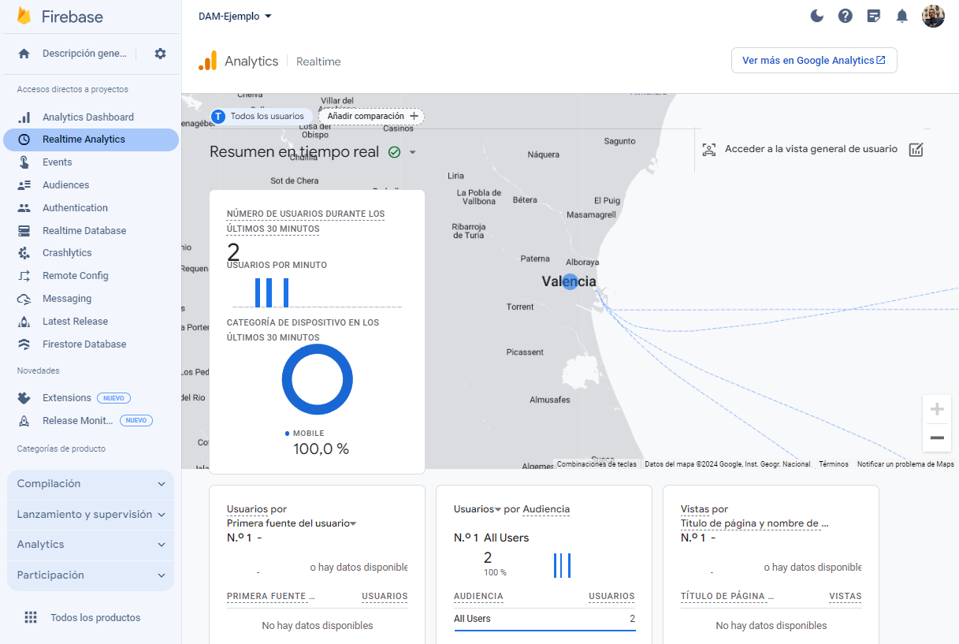
4.- Analytics
Solo con iniciar la aplicación en el emulador ya se pueden consultar los datos de análisis:

Slide 34
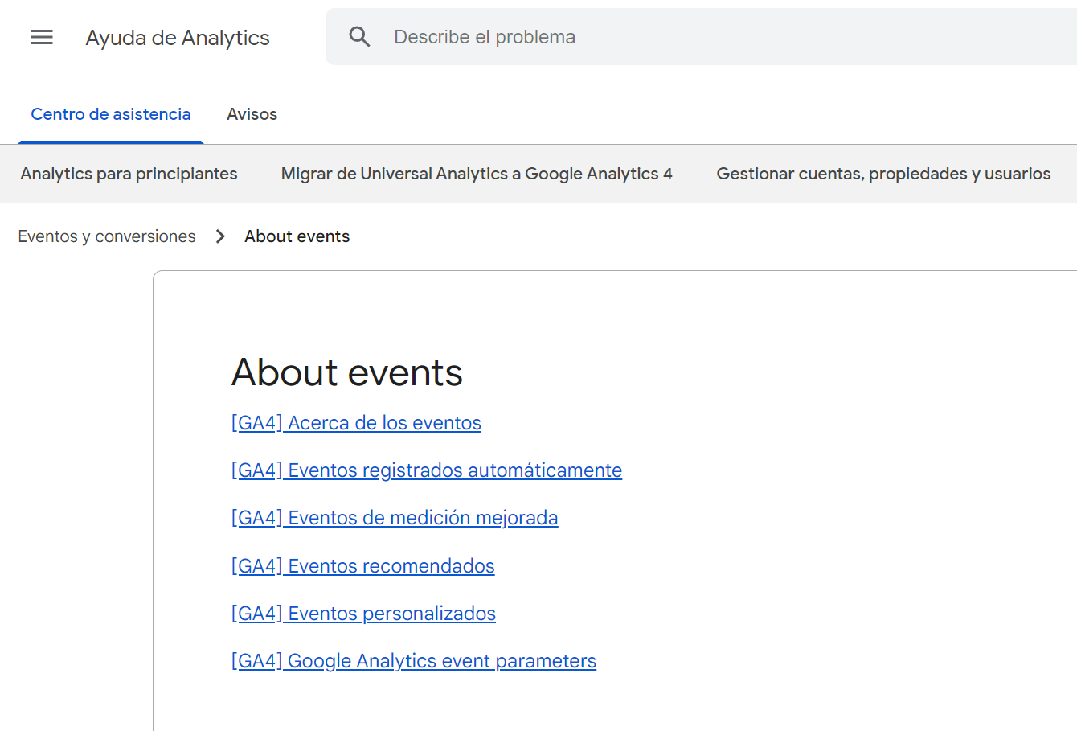
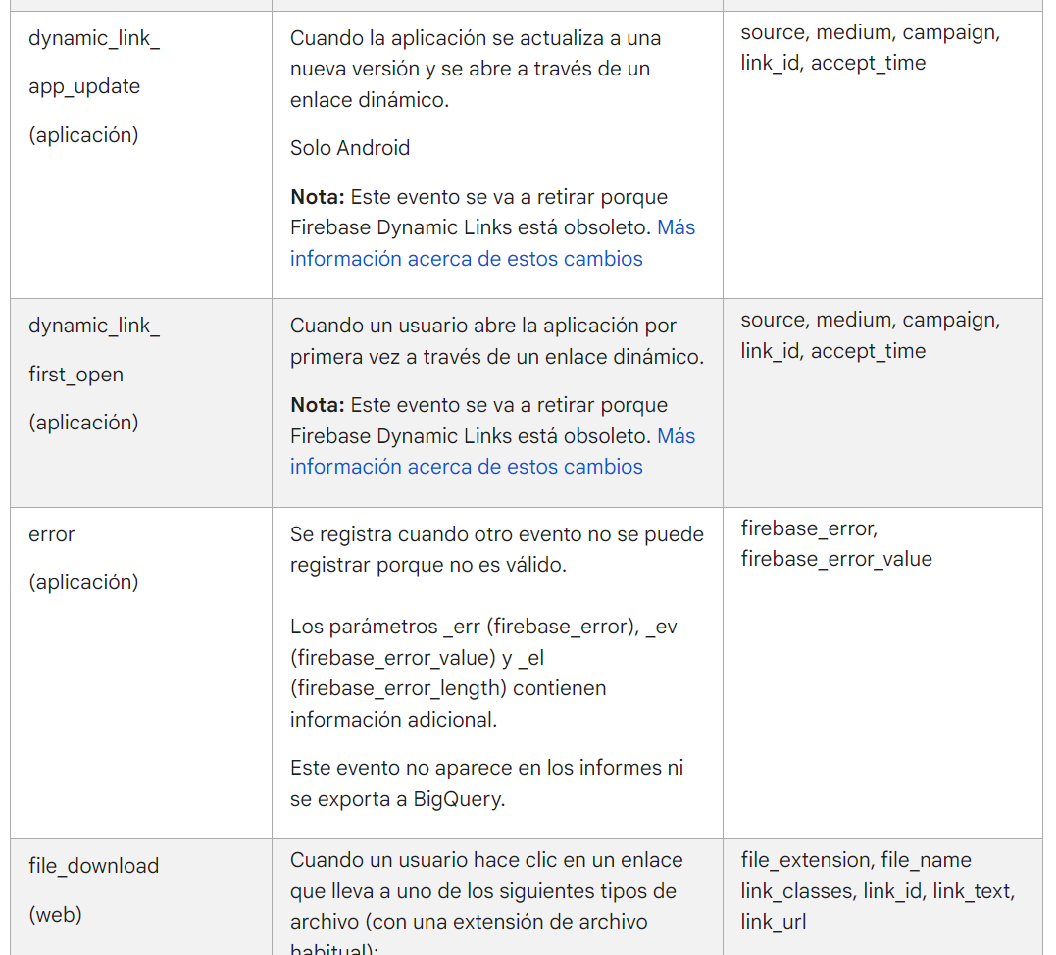
5.- Analytics: eventos
Analytics monitoriza automáticamente una serie de eventos que se pueden consultar directamente:
https://support.google.com/analytics/topic/13367566

Slide 35
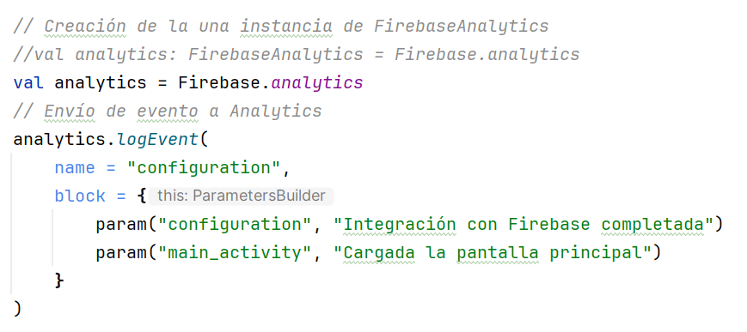
5.- Analytics: eventos
Desde el código de la aplicación se pueden enviar eventos personalizados al sistema Analytics.
Un evento personalizado debe tener un nombre y un bloque de datos que sean pares clave-valor (al menos un par clave-valor).

Slide 36
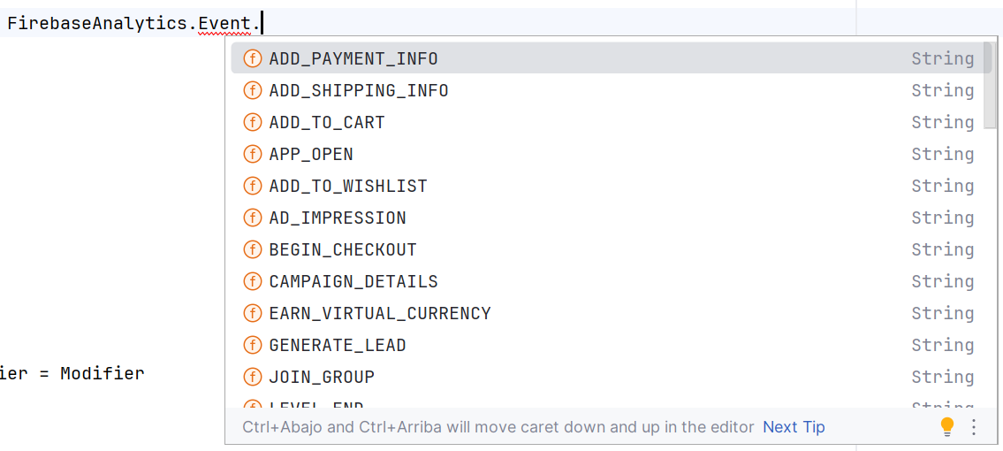
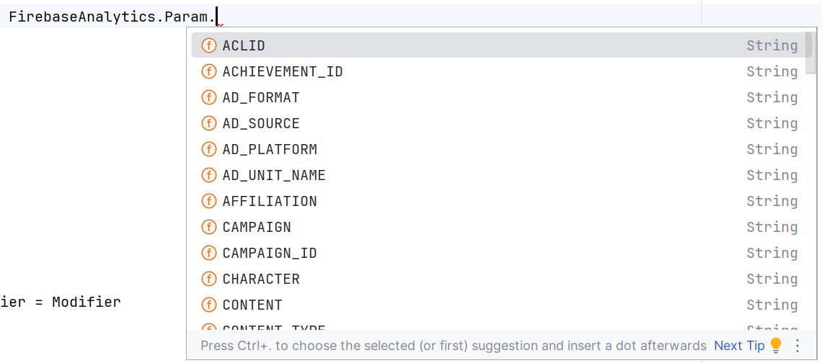
5.- Analytics: eventos
Con el código anterior se puede forzar el envío de eventos existentes y el uso de nombres de parámetros existentes.
Para ello se usa la clase FirebaseAnalytics, por ejemplo para enviar la pantalla a la que se accede:
FirebaseAnalytics.Event.SCREEN_VIEW

Slide 37
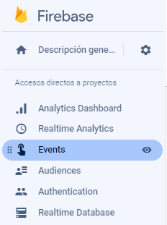
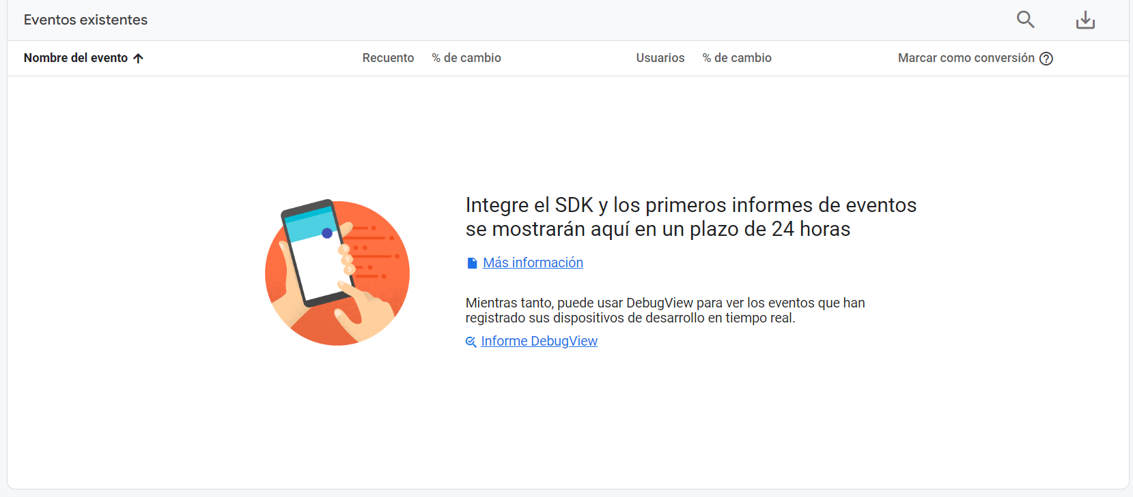
5.- Analytics: eventos
Según la documentación de Firebase desde la integración de la aplicación y la generación de los eventos, pueden pasar 24 horas hasta que se muestren en la plataforma.

Slide 38
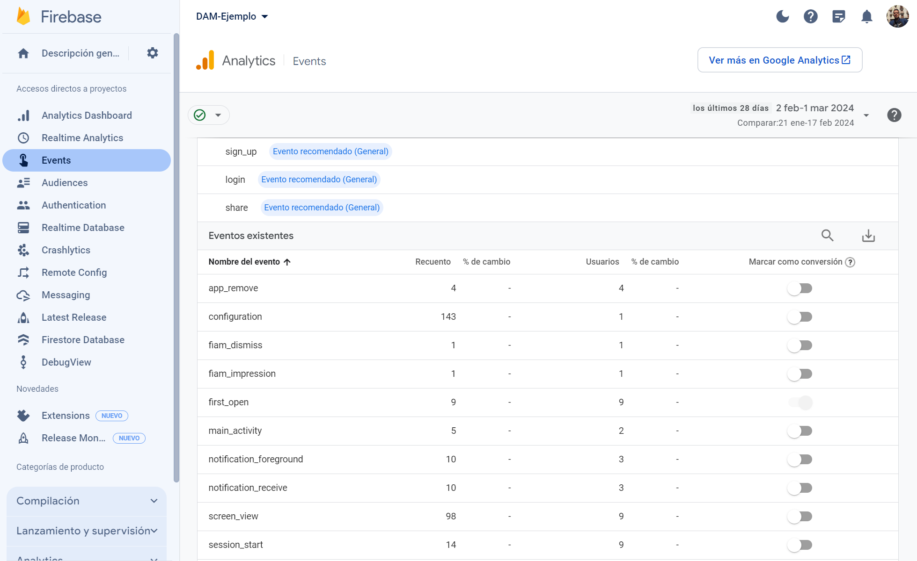
5.- Analytics: eventos
Cuando se capturan los eventos automáticos o personalizados se pueden ver en la plataforma.

Slide 39
6.- Autenticación
Firebase ofrece diversas opciones de autenticación que permiten crear en una aplicación un sistema de registro y login de manera rápida.
Entre todas las opciones de autenticación se encuentran
Métodos nativos:
◾ Correo electrónico ◾ Número de teléfono ◾ Anónimo
Métodos de terceros:
◾ Google ◾ Apple ◾ Twitter ◾ GitHub ◾ …
Métodos personalizados:
Requieren del desarrollo propio del sistema de autenticación en alguna plataforma externa.
Mediante estos métodos de autenticación el desarrollador puede desentenderse de toda la gestión de almacenamiento de dichos datos.

Slide 40
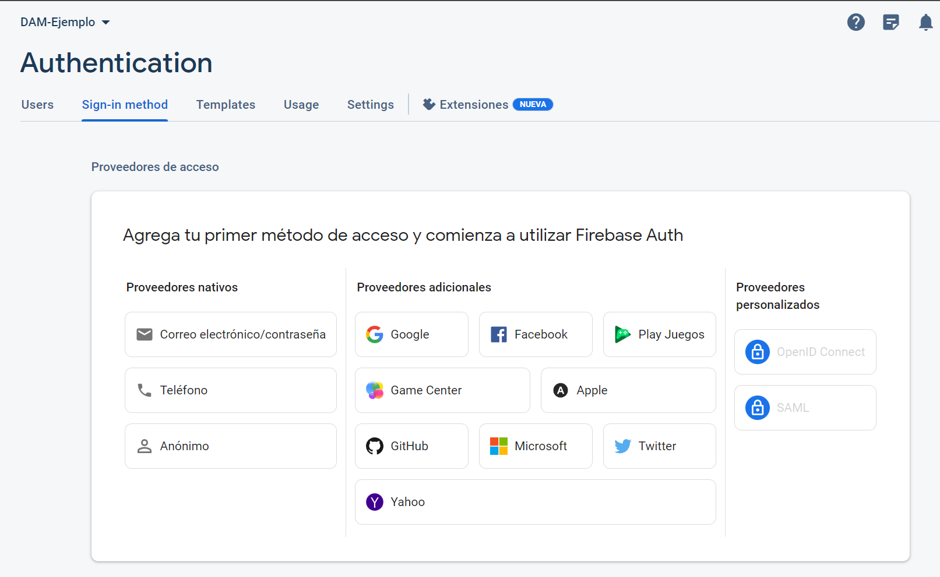
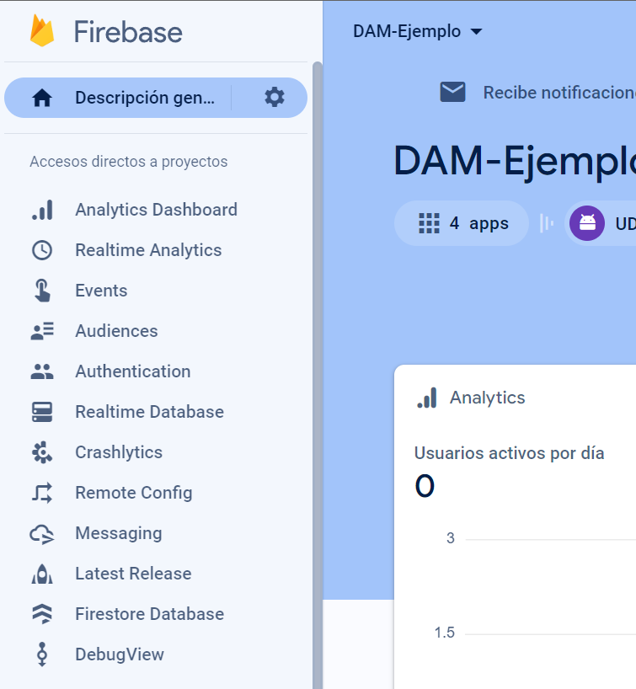
6.- Autenticación
Firebase ofrece diversas opciones de autenticación:

Slide 41
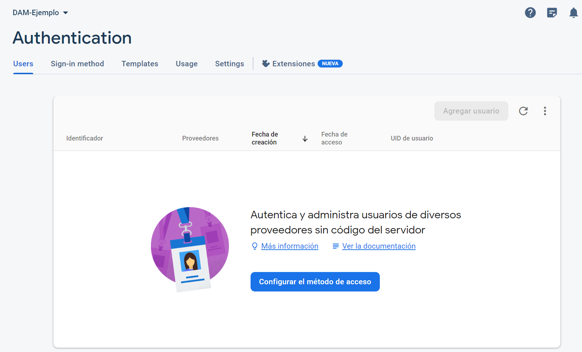
6.- Autenticación
En la pestaña Users se pueden consultar los usuarios autenticados, evidentemente en este momento esta pestaña está vacía.

Slide 42
6.- Autenticación
En el resto de pestañas se pueden configurar las diferentes opciones.

Slide 43
6.- Autenticación
En este curso solo se verá dos de los sistemas de autenticación:
Correo electrónico y contraseña.
Google.

Slide 44
6.- Autenticación
Advertencia:
Se recomienda que todas las tareas de registro y autenticación se realicen en segundo plano mediante funciones suspendidas..
De esta forma la aplicación no se quedará bloqueada si el acceso a internet es lento o si ocurre algún problema en el proceso.

Slide 45
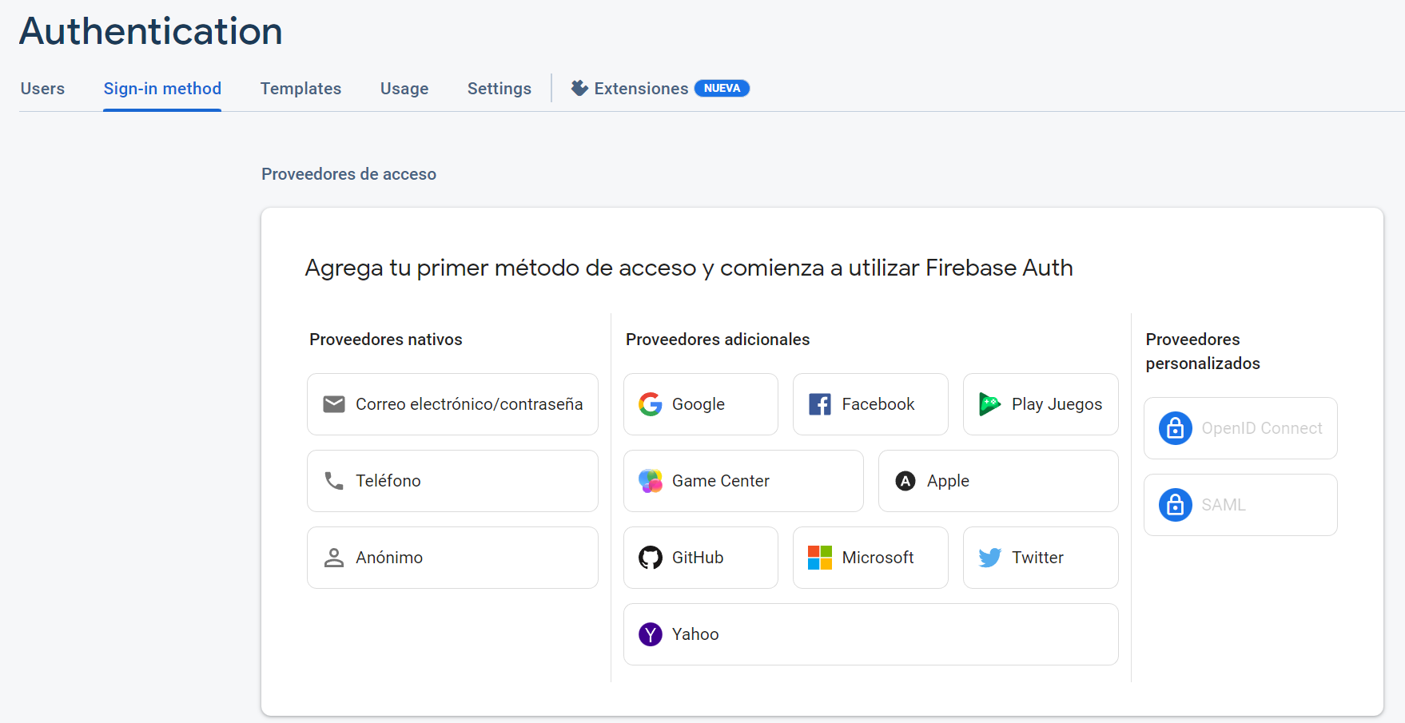



7.- Autenticación por correo electrónico y contraseña
Se debe habilitar el proveedor de correo y contraseña en la consola de Firebase:

Slide 46

7.- Autenticación por correo electrónico y contraseña
Una vez habilitado el proveedor de correo electrónico ya se podrá usar en los proyectos Android Studio.
Además de las dependencias añadidas anteriormente, es necesario añadir la siguiente dependencia en build.gradle.kts (Module) y sincronizar.
A continuación, se deben diseñar las diferentes pantallas necesarias para poder registrarse y hacer login en la aplicación.

Slide 47

7.- Autenticación por correo electrónico y contraseña
Registro de usuario
Tras obtener los datos de registro del usuario desde los campos de la aplicación, para registrar al usuario en el sistema se debe usar el siguiente método pasándole como parámetros el usuario y la contraseña de al menos 6 caracteres (en el ejemplo se usan literales).

Slide 48

7.- Autenticación por correo electrónico y contraseña
Registro de usuario
Se puede añadir el método addOnCompleteListener que se ejecutará al completar el registro para conocer si el registro ha sido correcto o no.
Por ejemplo, será incorrecto si el email ya está registrado.

Slide 49

7.- Autenticación por correo electrónico y contraseña
Registro de usuario
Una vez registrado el usuario se podrá consultar en la consola de Firebase:

Slide 50

7.- Autenticación por correo electrónico y contraseña
Inicio de sesión
Tras obtener los datos de acceso (login) del usuario desde los campos de la aplicación, para comprobar si las credenciales son correctas se debe usar el siguiente método pasándole como parámetros el usuario y la contraseña (en el ejemplo se usan literales).

Slide 51

7.- Autenticación por correo electrónico y contraseña
Inicio de sesión
Se puede añadir el método addOnCompleteListener que se ejecutará al completar el inicio de sesión para conocer si ha sido correcto o no.

Slide 52


7.- Autenticación por correo electrónico y contraseña
Acceso a los datos del usuario registrado
Una vez que el usuario se ha registrado con éxito, se puede utilizar la variable auth creada para acceder a sus datos:
Y también para para modificarlos:

Slide 53

7.- Autenticación por correo electrónico y contraseña
Cerrar sesión
Para cerrar la sesión del usuario se debe usar el método signOut sobre la variable auth creada.

Slide 54


8.- Autenticación con una cuenta de Google
La autenticación de Firebase con Google permite tres opciones:
Utilizar las credenciales ya almacenadas en el dispositivo.
Añadir unas credenciales nuevas de un correo ya existente.
Añadir unas credenciales nuevas a partir de un nuevo registro en Google.
Cuando se utiliza la autenticación de Firebase con Google, se abrirá una ventana nueva en el dispositivo en la que se deberá elegir una de estas opciones.

Slide 55



8.- Autenticación con una cuenta de Google
Se debe habilitar el proveedor de Google en la consola de Firebase:

Slide 56


8.- Autenticación con una cuenta de Google
Tras habilitar el proveedor de Google se debe volver a descargar el archivo google-services.json desde la configuración del proyecto de Firebase y sustituirlo en el proyecto de Android Studio.

Slide 57
8.- Autenticación con una cuenta de Google
Una vez habilitado el proveedor de Google ya se podrá usar en los proyectos Android Studio.
Además de las dependencias añadidas anteriormente, es necesario añadir la siguiente dependencia en build.gradle.kts (Module) y sincronizar.

Slide 58




8.- Autenticación con una cuenta de Google
Para el funcionamiento de la autenticación con cuenta de Google es necesario el identificador de la aplicación que se encuentra en el archivo google-services.json y también en la consola de Firebase.

Slide 59

8.- Autenticación con una cuenta de Google
Es recomendable centralizar el identificador en el archivo strings.xml.

Slide 60


8.- Autenticación con una cuenta de Google
A continuación, se muestra un ejemplo de cómo registrar al usuario utilizando las credenciales que ya tiene almacenadas en el dispositivo:

Slide 61

8.- Autenticación con una cuenta de Google
Una vez registrado el usuario se podrá consultar en la consola de Firebase:

Slide 62

8.- Autenticación con una cuenta de Google
Cuando se registra a un usuario con este método en la aplicación, el dispositivo recuerda este registro y lo mantiene autenticado aunque cierre la aplicación, si no se realiza el cierre de sesión.
Para cerrar la sesión totalmente en la aplicación se debe usar el siguiente código:

Slide 63

9.- Notificaciones
Firebase ofrece un sistema de notificaciones para las aplicaciones llamado Messaging.
Gracias a Messaging desde la consola de Firebase se pueden enviar notificaciones a los dispositivos que tengan la aplicación instalada.

Slide 64

9.- Notificaciones
Se debe añadir la siguiente dependencia en build.gradle.kts (Module) y sincronizar.
Además se debe añadir el siguiente código en el manifiesto dentro de la etiqueta application para permitir las notificaciones en segundo plano:

Slide 65

9.- Notificaciones
Por último, se necesita crear la clase indicada en el manifiesto, para ello se crea una clase Kotlin nueva llamada MyFirebaseMessagingService.kt:
El método onNewToken servirá para recibir notificaciones en un dispositivo específico.
El método onMessageReceived servirá para:
Recibir notificaciones generales de Firebase.
Crear las notificaciones que se mostrarán en el dispositivo.

Slide 66


9.- Notificaciones
Enviar notificaciones desde la consola de Firebase
Para poder enviar notificaciones se debe crear una campaña desde la consola de Firebase:

Slide 67

10.- Notificaciones Push Generales
Se puede enviar una notificación push a todos los dispositivos con la aplicación instalada.

Slide 68





10.- Notificaciones Push Generales

Slide 69



10.- Notificaciones Push Generales
Consola Firebase: Dispositivo:
Logcat:

Slide 70
10.- Notificaciones Push Generales
El ejemplo anterior funciona para dispositivos con las versiones de Android inferiores a la 13.
A partir de la versión 13 el usuario debe otorgar explícitamente permisos de recepción de notificaciones en tiempo de ejecución.
Para implementar esto se deben realizar los siguientes cambios al código.

Slide 71

10.- Notificaciones Push Generales
Se necesita crear una configuración a nivel de aplicación para las notificaciones, para ello se crea la clae AndroidFirebaseApp en un archivo llamado AndroidFirebaseApp.kt:

Slide 72

10.- Notificaciones Push Generales
En el manifiesto se añaden los permisos para las notificaciones y se registra la clase anterior:

Slide 73

10.- Notificaciones Push Generales
La documentación de Firebase aconseja añadir al manifiesto dentro de la etiqueta application el siguiente código para unificar la apariencia de las notificaciones:
Se deberán indicar los recursos correctos para la aplicación: icono existente en la carpeta drawable y color y nombre de canal como valores centralizados.

Slide 74

10.- Notificaciones Push Generales
Es habitual pedir los permisos al iniciar la aplicación, en la clase MainActivity se debe añadir:

Slide 75

10.- Notificaciones Push Generales
Al ejecutar la aplicación si no se han otorgado los permisos, aparecerá un mensaje como el siguiente:
Si el usuario acepta los permisos, podrá recibir notificaciones en dispositivos con Android 13 o superior.

Slide 76
11.- Notificaciones Push a un único dispositivo
En la clase MyFirebaseMessaginService se encuentra el método onNewToken que se ejecuta la primera vez que se utiliza la aplicación ya que se ha registrado esta clase como servicio en el manifiesto.
De esta manera se genera un token único para cada dispositivo en el que se instale la aplicación.
Este token se puede almacenar para posteriormente usarlo para enviar notificaciones a un dispositivo concreto.

Slide 77


11.- Notificaciones Push a un único dispositivo
Para enviar una notificación a un único dispositivo desde la consola de Firebase, al crear una nueva campaña se debe elegir "Enviar mensaje de prueba" y en la ventana que aparece se debe añadir el token:

Slide 78
11.- Notificaciones Push a un único dispositivo
En una aplicación real cada token se debería almacenar en una preferencia y cuando el usuario se autentifique en la aplicación se debería guardar el token junto a sus datos.
De esta manera con alguna aplicación externa se podrían seleccionar todos los usuarios que se quiera y enviar notificaciones directamente a ellos mediante su token.
Esta funcionalidad es más avanzada y no se verá en este curso.

Slide 79
12.- Notificaciones Push por temas
Es posible enviar notificaciones push solo a determinados dispositivos haciendo uso de los temas (topics).
Para ello es necesario que los dispositivos estén suscritos a un tema, para ello en el código de la aplicación se debe añadir lo siguiente:
Se puede usar la técnica que se quiera para crear los temas, por ejemplo, detectar la versión de Android instalada, la ubicación del dispositivo…

Slide 80

12.- Notificaciones Push por temas
A la hora de crear la campaña desde Firebase se debe elegir la opción Tema:

Slide 81

13.- Notificaciones In-App
Se puede enviar una notificación In-App (dentro de la aplicación) directamente a todos los dispositivos con la aplicación instalada.
Para ahorrar recursos Firebase solo recupera una vez al día los mensajes desde el servidor para las notificaciones In-App.
Se debe añadir las siguientes dependencias en build.gradle.kts (Module) y sincronizar.

Slide 82



13.- Notificaciones In-App
Desde la consola de Firebase se debe elegir la opción adecuada dependiendo de si ya se ha iniciado una campaña o no.

Slide 83






13.- Notificaciones In-App

Slide 84


13.- Notificaciones In-App
Cuando se abra la aplicación si hay alguna notificación In-App pendiente se mostrará según la configuración indicada al crear la notificación.

Slide 85
13.- Notificaciones In-App
Según la documentación:
"Para ahorrar energía, Firebase In-App Messaging solo recupera mensajes del servidor una vez al día. Eso puede dificultar las pruebas, por lo que Firebase console te permite especificar un dispositivo de prueba que muestra mensajes a pedido."
En la propia documentación se explica cómo enviar mensajes In-App a un dispositivo de prueba
Para que funcionen correctamente las notificaciones In-App se deberá dar permiso al proyecto desde Google Cloud iniciando sesión con la misma cuenta que se utiliza en la consola de Firebase.
https://console.cloud.google.com/apis/api/firebaseinappmessaging.googleapis.com

Slide 86

14.- Enviar información extra en la notificación
Al crear una notificación desde Firebase se puede añadir datos extra con el formato clave-valor:

Slide 87

14.- Enviar información extra en la notificación
Esta información se recibe junto con la notificación.
En el método donde se trata la notificación se pueden recuperar los datos extra enviados en la notificación.
Si la aplicación está abierta se podrán usar los datos directamente.

Slide 88


14.- Enviar información extra en la notificación
Si la aplicación está cerrada, se pueden añadir los datos recibidos a la notificación para cuando se abra la aplicación al pulsar la notificación estén disponibles esos datos:
En la clase MyFirebaseMessagingService.kt: En MainActivity.kt:

Slide 89
14.- Enviar información extra en la notificación
Recibir datos en la notificación se puede utilizar por ejemplo para:
Dependiendo de un valor recibido se podría navegar a una pantalla u otra de la aplicación.
Dependiendo de los valores recibidos se pueden mostrar unos botones u otros en la notificación.
Cualquier otra funcionalidad que se pueda necesitar.
…

